Slide 1
Наука в Україні у другій половині 40-х років – на початку 50-х років
Виконала:
учениця 11-А класу
Олійник Тетяни

Slide 2
С.Лебедєв ( 1902-1974)- вчений, академік | Інститут електротехніки АН УРСР ( мала електронно-обчислювальна машина “МЕОМ”)
Є.Патон (1870-1953)- український вчений у галузі зварювальних процесів, мостобудування | Фундаментальні дослідження у галузі механізації зварювальних процесів: відновлення зруйнованих у війну мостів й побудова нових спорудження газопроводу Дашава - Київ застосування нових методів у машинобудуванні, металургії, інш. гал.
З.Некрасов (1907-1990) М. Доброхотов (1889-1963), І. Францевич (1905-1985)- науковці-металурги | Нова технологія виплавлення сталі збільшення випуску металу на 10% без додаткових капітовкладень
М. Стражеско (1876-1952) – український терапевт, доктор медицини | Уперше в світі поставив прижиттєвий діагноз тромбозу судин серця. вивчав паталогії органів кровообігу створення класифікації недостатності кровообігу Національний науковий центр “ Інститут кардіології ім. академіка М.Стражеска” у Києві
В. Філатов (1875-1956) – учений - офтольмолог | Новий метод лікування - тканинна терапія, що ефективно допомагає в боротьбі з хворобами очей, з шкірними, внутрішніми, нервовими захворюваннями

Slide 3
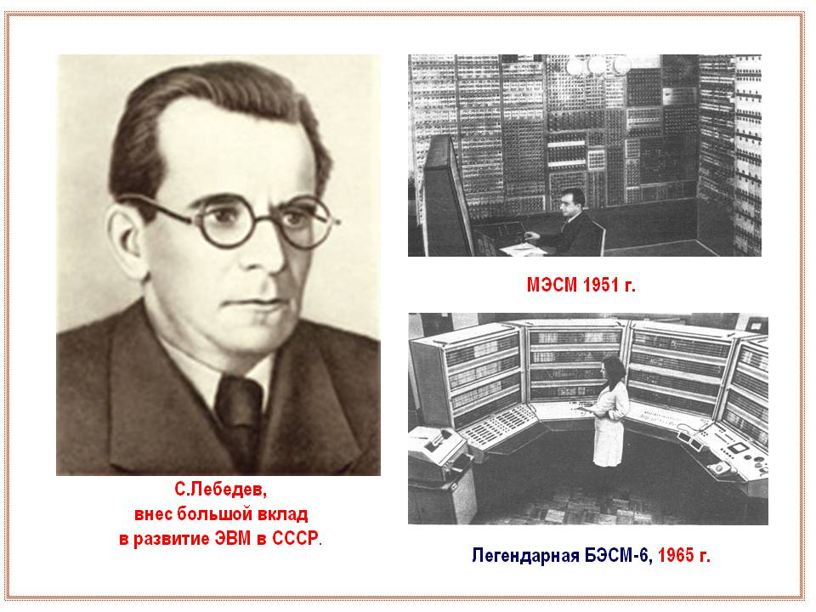
Сергій Олексійович Лебедєв

Slide 4
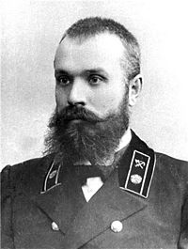
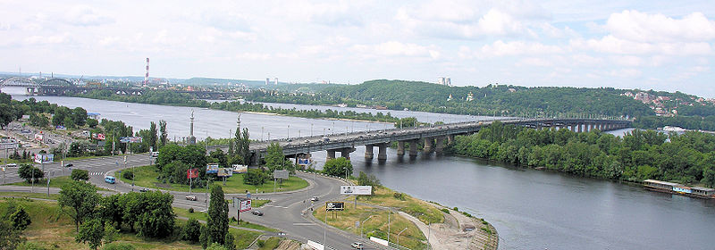
Євген Патон
Міст Патона — один із мостів через Дніпро у Києві.
Початок будівництва — 1940 рік, введений в експлуатацію 5 листопада 1953 року.
Перший у світі суцільнозварний міст завдовжки 1543 метри.

Slide 5
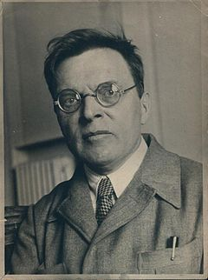
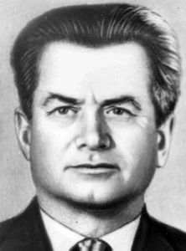
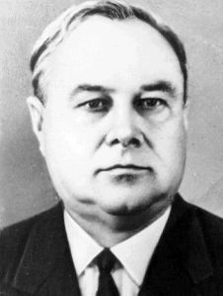
Микола Михайлович Доброхотов
Іван Микитович Францевич
Зот Ілліч Некрасов
Наукові праці Францевича присвячені створенню матеріалів, що відзначаються високою вогнетривкістю , міцністю та зносостійкістю, призначених для праці в особливо складних умовах.
Основні праці присвячені питанням:
газифікації твердого палива,
теорії і практики конструювання печей, технології виплавки і розливання сталі, теорії і конструювання газогенераторів

Slide 6
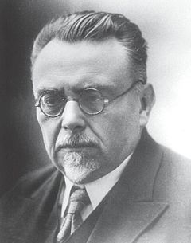
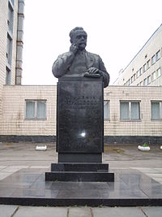
Микола Дмитрович Стражеско

Slide 7
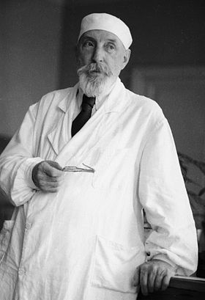
Філатов Володимир Петрович
Володимир Філатов почав наукові дослідження, маючи великий досвід роботи у практичній офтальмології. В 1917 р. він опублікував свій новий метод пластики круглим стеблом, що здобув широке визнання хірургів і відомий як філатовське кругле стебло. Цей метод і досі використовується у відновній хірургії при обширних дефектах тіла.

Slide 8
Лисенківщина
Лисенківщина – політична кампанія (сер.30-х – поч.60-х рр. ХХст). Вона включала у себе заперечення науки генетики та тимчасову заборону генетичних досліджень в СРСР. Кампанія отримала назву від Т.Д.Лисенка, який став її символом. У переносному значенні лисенківщина – це будь яке адміністративне переслідування вчених за їх політично "некоректні" наукові погляди.
В 1928 доти невідомий агроном Трохим Денисович Лисенко заявив про відкриття нової сільськогосподарської технології - яровизації (використання попереднього охолодження насіння злакових культур перед посівом навесні). В дійсності яровизация була відома принаймні з 1854, і активно вивчалася протягом 25 років. Підвищити врожаї таким чином виявлялося неможливо .
Розпочалася активна газетна кампанія, в якій селянський син Трохим Лисенко представлявся як геній з народу, самородок, який скоїв революційне відкриття. Лисенко став знаменитим і впливовим.
Мало хто з представників науки міг оскаржити некоректне твердження Лисенка про марність чи шкідливість яровизації, тим більше, що Лисенко підтримували такі авторитетні вчені як Мічурін і Вавилов .

Slide 9
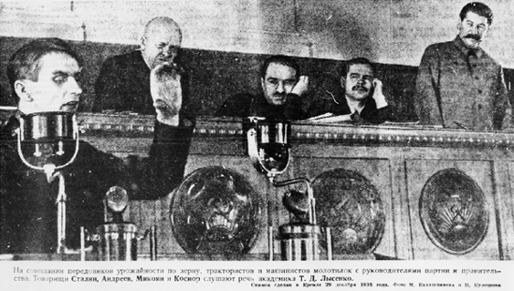
Виступ Лисенка Трохима Денисовича
Т. Д. Лисенко виступає у Кремлі на нараді передовиків урожайності по зерну, трактористів і машиністів молотилок з керівниками партії та уряду (29 грудня1935 р.). Ззаду (зліва направо) — С.Косіор,А.Мікоян, А.Андрєєв та Й.Сталін.

